Slide 1


K P
——球球这边——
火火

Slide 2
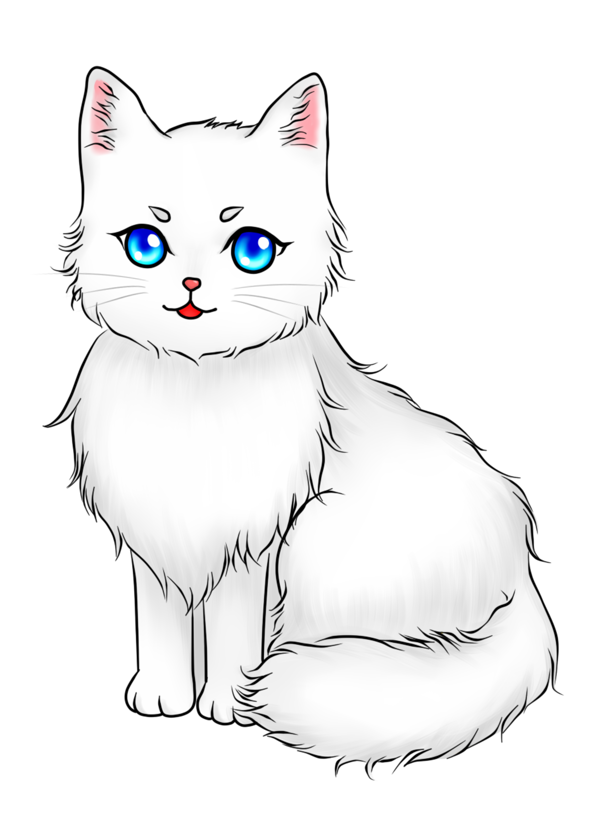
超級网紅
那我跑去找momo了
球球

Slide 3
K P
球球飞快的跑去了神社
火火

Slide 4
K P
神社那边，球球跑到了神社，巫女攥着手机坐在台阶上，一脸愁容
火火

Slide 5
超級网紅
“momo——”
球球

Slide 6
K P
momo在哪里睡觉？
火火

Slide 7
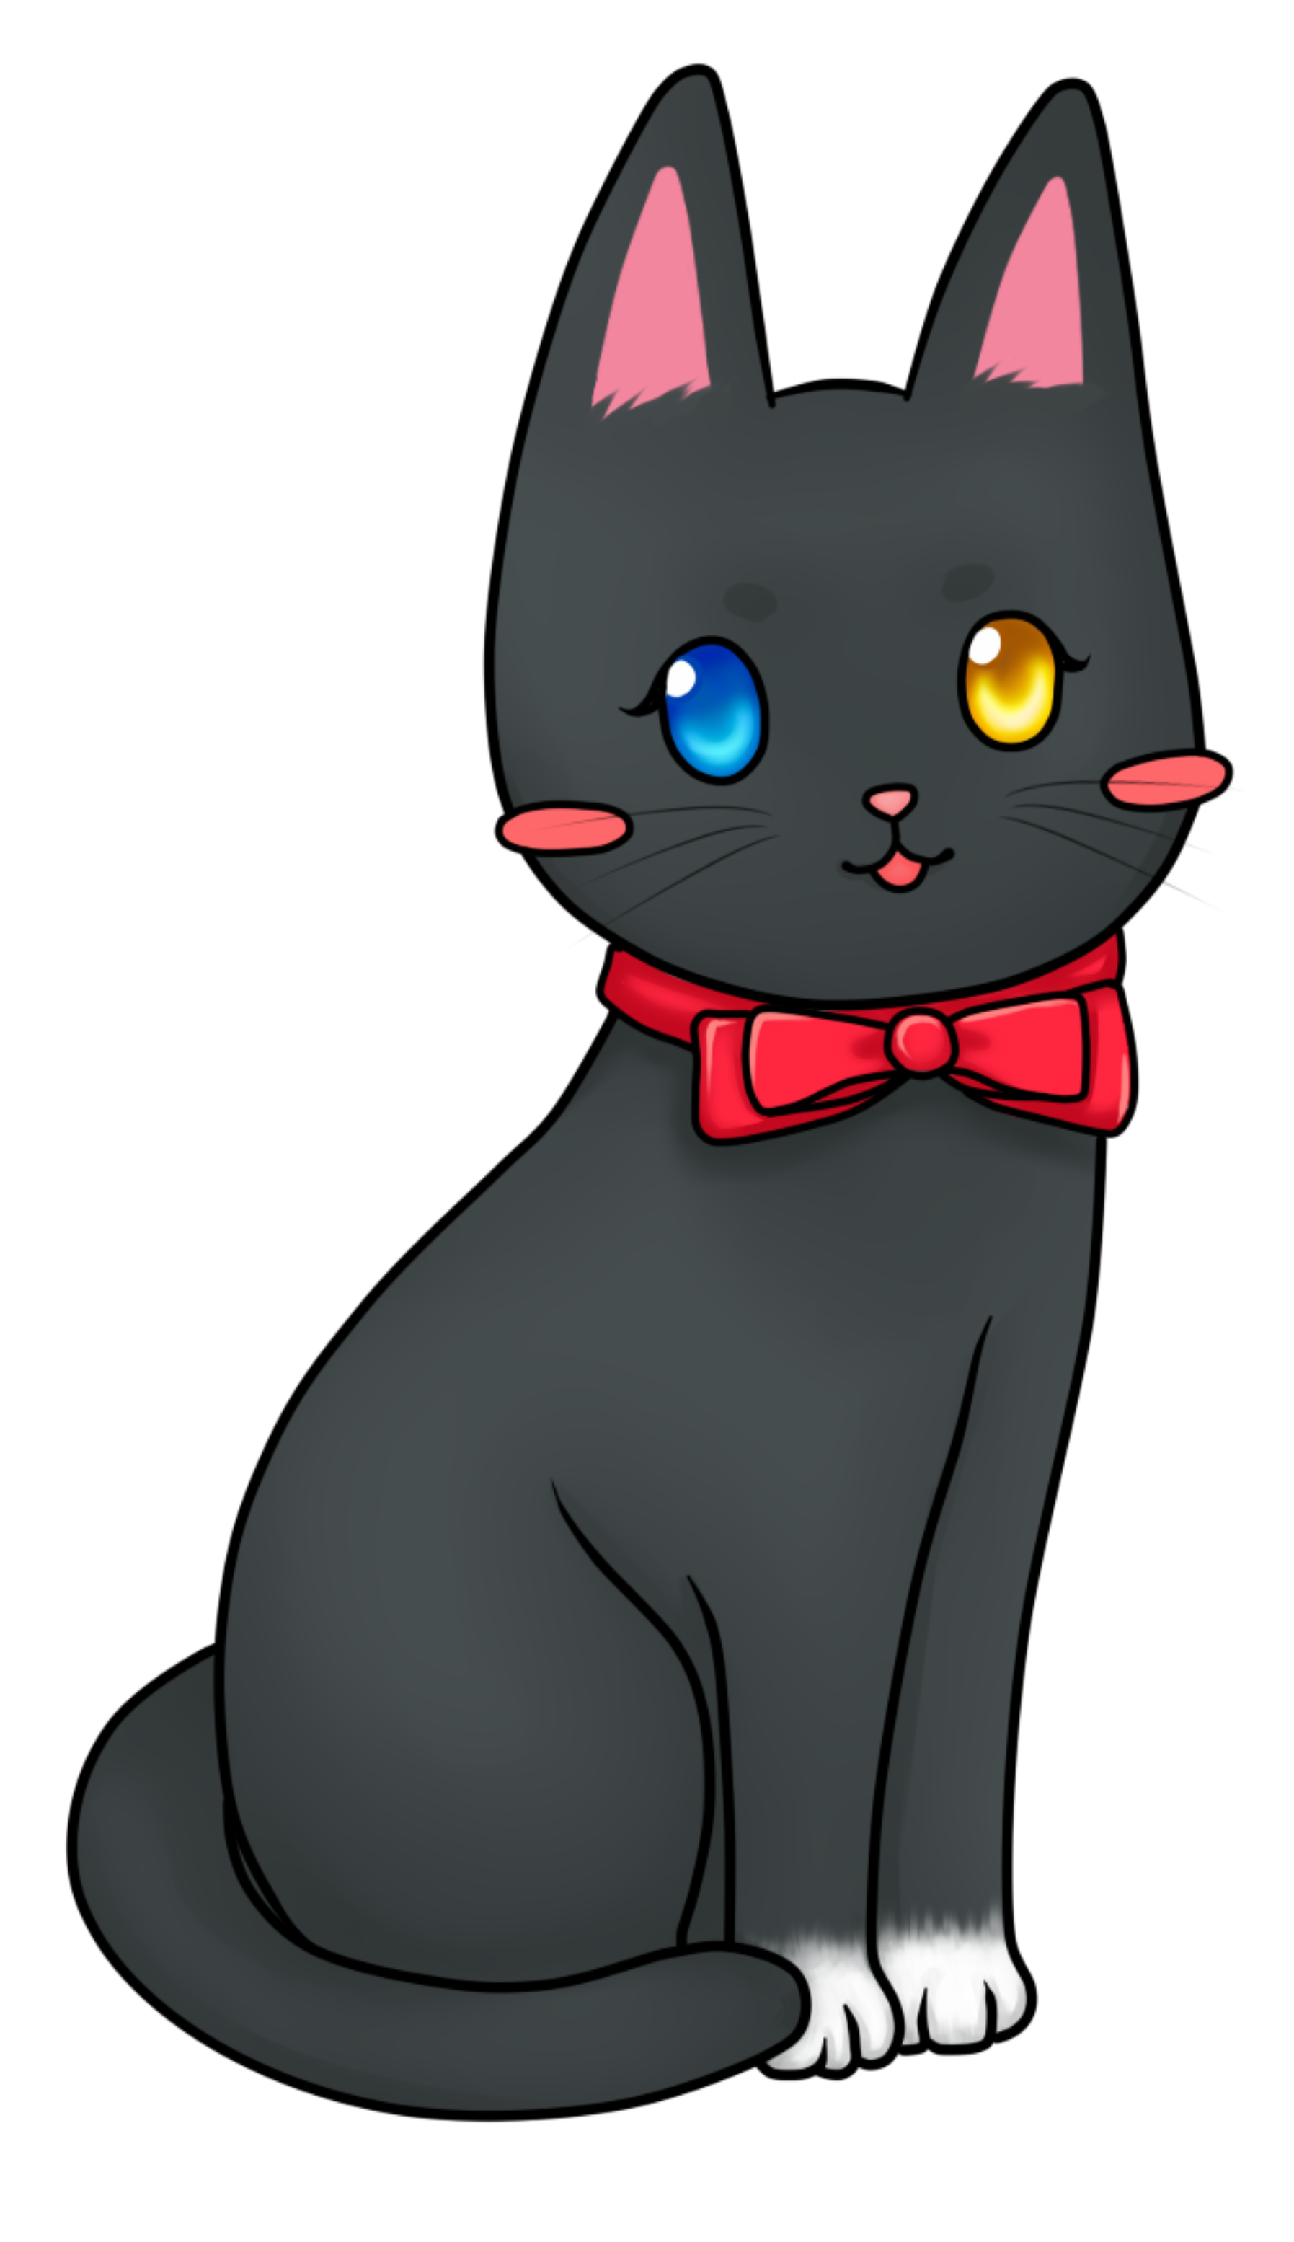
神社灵猫
挂绘马的牌牌下面
モモ

Slide 8
超級网紅
那我看到巫女大人先去蹭蹭巫女大人
球球

Slide 9
K P
巫女大人抚摸着球球
火火

Slide 10
K P
那momo过个聆听
<mp3#>D:\Downloads\音效\骰子.mp3<*><90=100><0:0-0:0><#mp3>
<mp3#>D:\Downloads\音效\失败.wav<*><50=100><0:0-0:0><#mp3>
火火

Slide 11
超級网紅
（睡得香甜
球球

Slide 12
神社灵猫
（momo累了，睡得很香
モモ

Slide 13
K P
哈哈哈哈
火火

Slide 14
超級网紅
“喵喵喵（巫女大人，你知道momo在哪里吗）”
球球

Slide 15
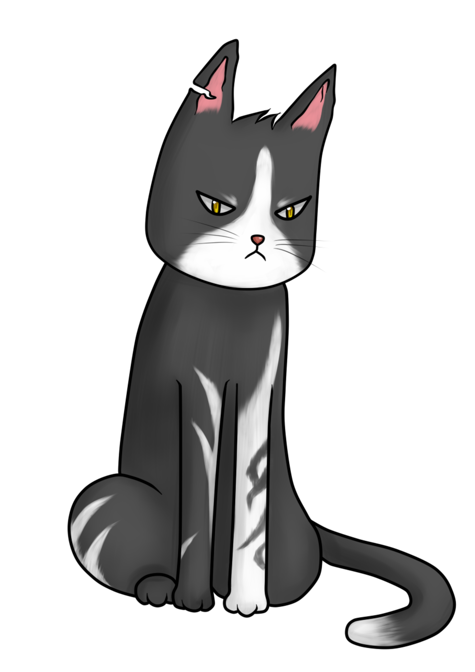
社会喵哥
(哈哈巫女茫然无措)
芝麻

Slide 16
K P
巫女抱起球球，说着什么，球球大概率觉得对方在安慰你不要怕之类的。而momo睡很香。
火火

Slide 17
超級网紅
那我先享受巫女的抚摸然后去找找momo
球球

Slide 18
K P
球球在绘马下找到了睡很熟的momo
火火

Slide 19
超級网紅
叫醒momo：“momo快起来。”
球球

Slide 20
神社灵猫
momo动动耳朵，但是没有醒来
モモ

Slide 21
超級网紅
那我推推momo。（再下去喵喵拳。
球球

Slide 22
神社灵猫
“干嘛呀，还让不让猫睡觉了”
モモ

Slide 23
超級网紅
“我见到幽灵猫本猫啦！momo！”
球球

Slide 24
神社灵猫
“幽灵猫？！”
モモ

Slide 25
超級网紅
“我刚刚路过车站见到那个幽灵猫啦！”
球球

Slide 26
神社灵猫
momo站起来，“走，我们去找他！”
モモ

Slide 27
超級网紅
“他现在可能已经走了吧。不过我还看到一个奇怪的男人。好像在找幽灵猫的样子。”
球球

Slide 28
神社灵猫
“那怎么办，你有和他说话吗？”
モモ

Slide 29
超級网紅
“当然啦”
球球

Slide 30
神社灵猫
“说了什么呀”
モモ

Slide 31
超級网紅
“幽灵猫要救他的主人，我觉得应该就是工厂里的小姐姐。”
球球

Slide 32
神社灵猫
“那我们去工厂那边？可是我们能做什么呀”
モモ

Slide 33
超級网紅
“我们可以先去车站看看，如果没有那个男人和幽灵的话再说。”
球球

Slide 34
神社灵猫
“好，那我们去车站看看”
モモ

Slide 35
K P
那么你们往车站去了
火火

Slide 36
超級网紅
看看附近有没有之前看到的外国人
球球

Slide 37
K P
过一个侦查
<mp3#>D:\Downloads\音效\骰子.mp3<*><90=100><0:0-0:0><#mp3>
<mp3#>D:\Downloads\音效\成功.wav<*><80=100><0:0-0:0><#mp3>
火火

Slide 38
超級网紅
（火眼猫猫
球球

Slide 39
K P
那么，球球是看到了一些外国人，但是都不是你见过的那个人，他似乎不太这里的，与此同时你看到幽灵猫也不在原本的地方了
火火

Slide 40
超級网紅
“那个人类和幽灵猫都不在了”
球球

Slide 41
神社灵猫
“那有什么奇怪的地方吗？”四处观察，到处嗅嗅
モモ

Slide 42
K P
一个嗅觉
<mp3#>D:\Downloads\音效\骰子.mp3<*><90=100><0:0-0:0><#mp3>
<mp3#>D:\Downloads\音效\成功.wav<*><80=100><0:0-0:0><#mp3>
火火

Slide 43
超級网紅
（哇哦
球球

Slide 44
K P
momo嗅了嗅，在纷乱的味道中，你嗅到了一股特别的味道，这股味道像澄澈的湖水一般，一路延伸去了工厂的方向
火火

Slide 45
神社灵猫
“有奇怪的味道往工厂那边去了，还是要去那边吗？好可怕呀”
モモ

Slide 46
超級网紅
“那我们去观察看看？有什么不对劲立马跑。”
球球

Slide 47
神社灵猫
“好！”去废弃工厂
モモ

Slide 48
超級网紅
去工厂
球球

Slide 49
K P
那么你们去了工厂，过一个侦查
<mp3#>D:\Downloads\音效\骰子.mp3<*><90=100><0:0-0:0><#mp3>
<mp3#>D:\Downloads\音效\大失败.wav<*><50=100><0:0-0:0><#mp3>
<mp3#>D:\Downloads\音效\骰子.mp3<*><90=100><0:0-0:0><#mp3>
<mp3#>D:\Downloads\音效\成功.wav<*><80=100><0:0-0:0><#mp3>
火火

Slide 50
神社灵猫
（惨，momo有阴影了）
モモ

Slide 51
超級网紅
（天啦噜，带失败
球球

Slide 52
K P
momo在寻找气味主人时被一块石头绊倒了，啪叽摔倒
<mp3#>D:\Downloads\音效\骰子.mp3<*><90=100><0:0-0:0><#mp3>
火火

Slide 53
K P
幸好，摔得不重
火火

Slide 54
神社灵猫
“喵！”
モモ

Slide 55
超級网紅
“没事吧momo！”
球球

Slide 56
神社灵猫
“没什么大问题。该死的石头。”
モモ

Slide 57
K P
而球球则在工厂一侧的墙边发现了你之前车站见过的那个外国人，他正蹲在墙下
火火

Slide 58
超級网紅
“momo看那边”
球球

Slide 59
神社灵猫
看过去
モモ

Slide 60
超級网紅
“那个就是我在车站看到的人”
球球

Slide 61
K P
momo 也看到了那个人，他盯着栅栏门，似乎在等什么。
火火

Slide 62
神社灵猫
“哇。我们也要暗中观察吗？”
モモ

Slide 63
超級网紅
（你说冲上去对那个外国人喵喵叫是不是太莽了，感觉可能是个好人。
球球

Slide 64
神社灵猫
（会是调查员吗？莽！猫猫就是要莽）
モモ

Slide 65
超級网紅
那我慢慢的靠近那个外国人，看看他什么反应
球球

Slide 66
神社灵猫
momo还是待在原地观察
モモ

Slide 67
K P
球球看到他看了你一眼，摸了摸鼻尖，然后继续蹲在那里等着什么
火火

Slide 68
超級网紅
那我冲他喵喵喵一下
球球

Slide 69
K P
男人再次看向你，他有些疑惑的挠了挠头，然后冲你伸出了手
火火

Slide 70
神社灵猫
momo要嗅嗅
モモ

Slide 71
K P
骰一个
<mp3#>D:\Downloads\音效\骰子.mp3<*><90=100><0:0-0:0><#mp3>
<mp3#>D:\Downloads\音效\失败.wav<*><50=100><0:0-0:0><#mp3>
火火

Slide 72
神社灵猫
（果然有阴影了）
モモ

Slide 73
K P
momo没有嗅到什么，可能是这里垃圾的味道比较重吧
火火

Slide 74
神社灵猫
看球球没有危险，慢慢走过去
モモ

Slide 75
超級网紅
那我也嗅嗅一下
球球

Slide 76
K P
骰吧
<mp3#>D:\Downloads\音效\骰子.mp3<*><90=100><0:0-0:0><#mp3>
<mp3#>D:\Downloads\音效\大成功.wav<*><80=100><0:0-0:0><#mp3>
火火

Slide 77
超級网紅
（我的天
球球

Slide 78
神社灵猫
（惊了）
モモ

Slide 79
K P
那么球球在这个外国人身上嗅到了一丝特别的气味，你无法理解这种气味，如果硬要形容大概是你经历过的一次雷雨天所给你的感觉，你觉得他大概藏着什么奇怪的东西吧
火火

Slide 80
超級网紅
（你说我们再推个轮胎怎么样哈哈哈
球球

Slide 81
K P
这个外国人摸了摸球球和momo，说了句什么
火火

Slide 82
K P
过一个人类语
<mp3#>D:\Downloads\音效\骰子.mp3<*><90=100><0:0-0:0><#mp3>
<mp3#>D:\Downloads\音效\失败.wav<*><50=100><0:0-0:0><#mp3>
火火

Slide 83
超級网紅
（哦
<mp3#>D:\Downloads\音效\骰子.mp3<*><90=100><0:0-0:0><#mp3>
<mp3#>D:\Downloads\音效\失败.wav<*><50=100><0:0-0:0><#mp3>
球球

Slide 84
神社灵猫
（惨）
モモ

Slide 85
超級网紅
（太惨了
球球

Slide 86
社会喵哥
(太惨了)
芝麻

Slide 87
神社灵猫
（额外吐槽一句，球球和momo能听懂日本语，但是听不懂浓重外国口音的日本语，蛮真实的（不是））
モモ

Slide 88
K P
你们没有听懂，他看着你们，有些自嘲的笑了笑，可能是觉得自己和猫说话有点傻
火火

Slide 89
超級网紅
“momo我们要去推轮胎吗？说不定芝麻就可以跑出来了。”
球球

Slide 90
神社灵猫
”把里面的人类引出来吗？“
モモ

Slide 91
超級网紅
“恩恩”
球球

Slide 92
神社灵猫
”这边还有一个人类，或许可以耶。“
モモ

Slide 93
超級网紅
“那一起去推轮胎吧”
球球

Slide 94
神社灵猫
”推了轮胎我们躲在这个人类后面。“
モモ

Slide 95
超級网紅
“好”
球球

Slide 96
神社灵猫
”嗯嗯。“
モモ

Slide 97
K P
【真实工具人哈哈哈】
火火

Slide 98
超級网紅
那我们推轮胎去了
球球

Slide 99
神社灵猫
推轮胎推轮胎
モモ

Slide 100
K P
那你们过一个力量吧
<mp3#>D:\Downloads\音效\骰子.mp3<*><90=100><0:0-0:0><#mp3>
<mp3#>D:\Downloads\音效\失败.wav<*><50=100><0:0-0:0><#mp3>
火火

Slide 101
超級网紅
（靠
<mp3#>D:\Downloads\音效\骰子.mp3<*><90=100><0:0-0:0><#mp3>
<mp3#>D:\Downloads\音效\失败.wav<*><50=100><0:0-0:0><#mp3>
球球

Slide 102
神社灵猫
（太惨了
モモ

Slide 103
超級网紅
（原来momo力量这么低的吗
球球

Slide 104
神社灵猫
（momo是卖萌的喵喵，momo在工厂里面不行了
モモ

Slide 105
超級网紅
（那我们疯狂喵喵叫
球球

Slide 106
神社灵猫
”啊推不动。怎么办？“
モモ

Slide 107
K P
那么你们对着一个轮胎又抓又咬的，却没能移动分毫，一旁的那个外国人迷惑的看着你们。
火火

Slide 108
超級网紅
“那我们大叫吧，大叫完立马跑”
球球

Slide 109
神社灵猫
”好！“
モモ

Slide 110
超級网紅
那我疯狂喵喵喵大叫
球球

Slide 111
神社灵猫
“喵！喵！喵！（大坏人大坏人）”躲到那个人类后面
モモ

Slide 112
超級网紅
躲到人类身后
球球

Slide 113
K P
哈哈哈哈
火火

Slide 114
K P
——工厂里面——
火火

Slide 115
K P
那芝麻你过一个聆听
<mp3#>D:\Downloads\音效\骰子.mp3<*><90=100><0:0-0:0><#mp3>
<mp3#>D:\Downloads\音效\成功.wav<*><80=100><0:0-0:0><#mp3>
火火

Slide 116
超級网紅
（哇哦
球球

Slide 117
K P
芝麻双耳一动，突然听到了momo和球球的声音，你再过一个灵感
<mp3#>D:\Downloads\音效\骰子.mp3<*><90=100><0:0-0:0><#mp3>
<mp3#>D:\Downloads\音效\成功.wav<*><80=100><0:0-0:0><#mp3>
火火

Slide 118
神社灵猫
（哇
モモ

Slide 119
超級网紅
（哇哦。太华丽了
球球

Slide 120
K P
你意识到它们是有意为之，毕竟那个人类那么可怕，这样大叫无非是自投罗网，显然是因为它们有别的想法，但不管怎么说，你们似乎得到了可以离开的机会
火火

Slide 121
社会喵哥
“！是球球它们！”
芝麻

Slide 122
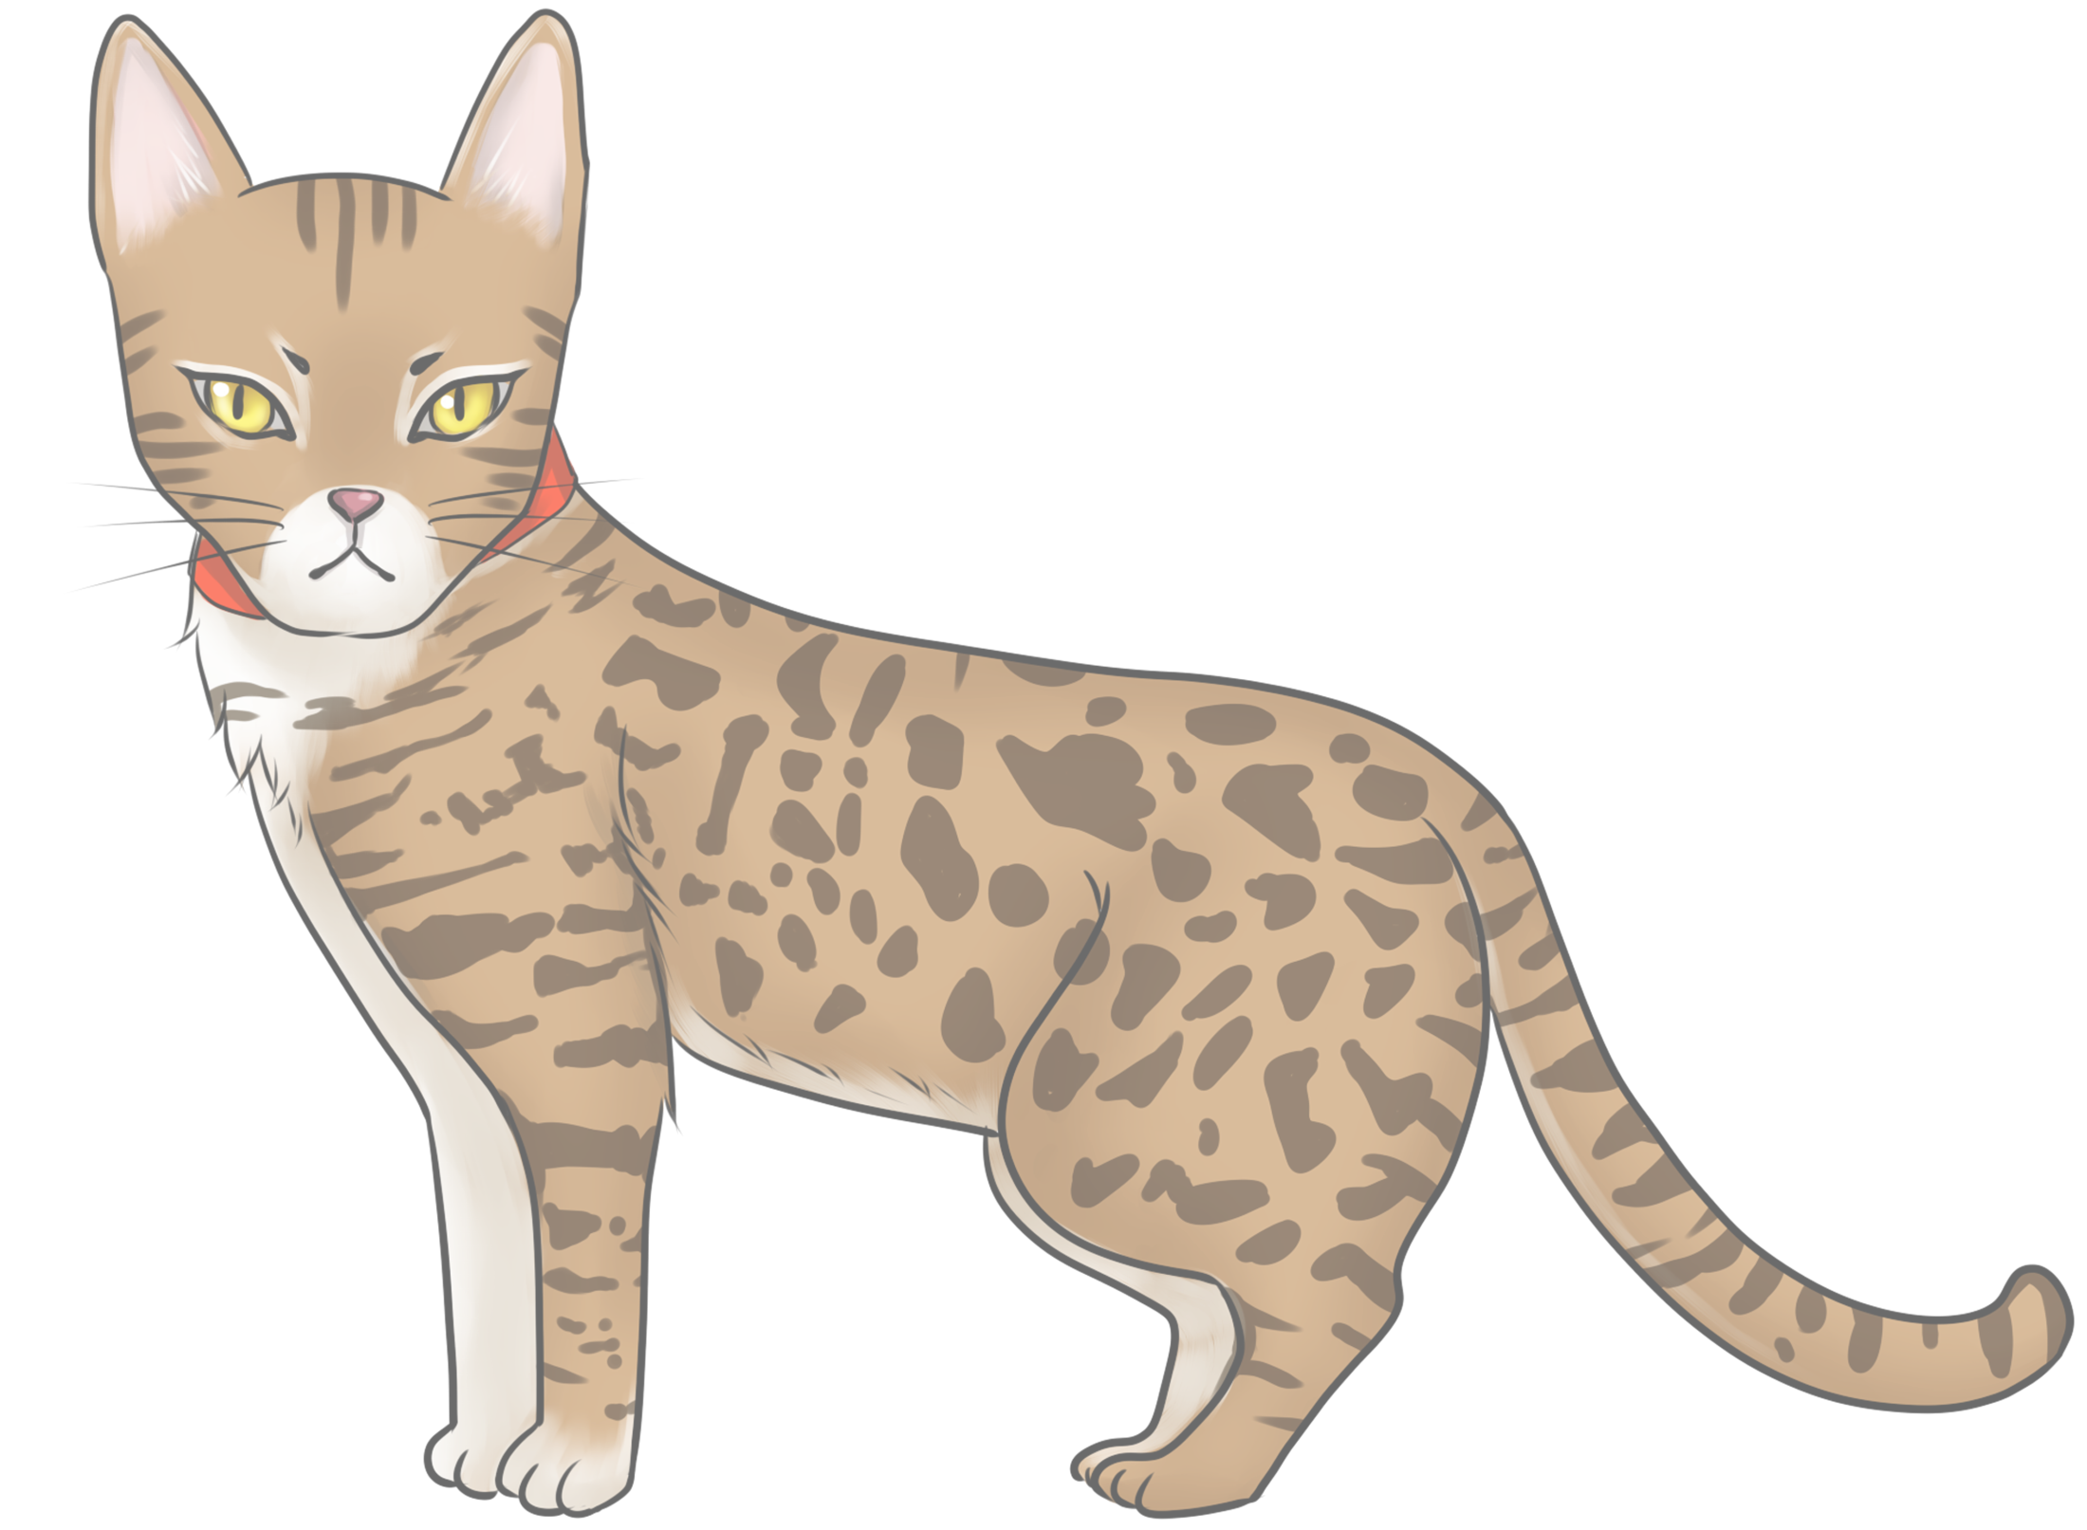
幽灵猫
“球球？”
梅哲尔

Slide 123
社会喵哥
“梅哲尔！能麻烦你溜出去和他们说说我们的计划吗？那是我的伙伴！一只白猫！”
芝麻

Slide 124
超級网紅
（是特别好看的白猫
球球

Slide 125
社会喵哥
“说不定它们能更好地帮到我们！”
芝麻

Slide 126
幽灵猫
“好的，那我去试试，希望它们不会被我吓跑”
梅哲尔

Slide 127
社会喵哥
“大家都是猫，它们没那么胆小吧。。”
芝麻

Slide 128
K P
梅哲尔点了点头，和它的主人说了一声后穿过墙离开了
火火

Slide 129
社会喵哥
(球球不久前就吓跑了哈哈哈）
芝麻

Slide 130
K P
（哈哈哈）
火火

Slide 131
超級网紅
（球球：感觉有人在说我
球球

Slide 132
神社灵猫
（球球能不能有点男子汉气概
モモ

Slide 133
超級网紅
（问号问号
球球

Slide 134
超級网紅
（可怜可怜san 三十二的球球吧
球球

Slide 135
K P
——工厂外面——
火火

Slide 136
K P
外面的球球和momo刚跑到人类身后，那篇栅栏门就打开了，那个杀猫男手里拿着一根铁棒，骂骂咧咧的走了出来
火火

Slide 137
超級网紅
（太可怕了
球球

Slide 138
K P
你们可以侦查一下
<mp3#>D:\Downloads\音效\骰子.mp3<*><90=100><0:0-0:0><#mp3>
<mp3#>D:\Downloads\音效\成功.wav<*><80=100><0:0-0:0><#mp3>
<mp3#>D:\Downloads\音效\骰子.mp3<*><90=100><0:0-0:0><#mp3>
<mp3#>D:\Downloads\音效\大成功.wav<*><80=100><0:0-0:0><#mp3>
火火

Slide 139
超級网紅
（哇哦
球球

Slide 140
神社灵猫
（终于
モモ

Slide 141
K P
那么球球看到那根铁棒上血迹斑驳，你意识到，他用这个打死过很多同类吧，而momo则更眼尖的看到了从墙后探头的幽灵猫
火火

Slide 142
超級网紅
（工具人加油！工具人冲鸭！
球球

Slide 143
神社灵猫
（哈哈哈工具人冲鸭！男子汉大丈夫，干倒坏人！
モモ

Slide 144
K P
这个时候
<mp3#>D:\Downloads\音效\骰子.mp3<*><90=100><0:0-0:0><#mp3>
<mp3#>D:\Downloads\音效\成功.wav<*><80=100><0:0-0:0><#mp3>
火火

Slide 145
社会喵哥
(要不这时候我们也冲出去算了)
芝麻

Slide 146
超級网紅
（难道要结团了？还有一个人呐
球球

Slide 147
神社灵猫
（一起来打架
<mp3#>D:\Downloads\音效\骰子.mp3<*><90=100><0:0-0:0><#mp3>
<mp3#>D:\Downloads\音效\成功.wav<*><80=100><0:0-0:0><#mp3>
モモ

Slide 148
神社灵猫
（火火——
モモ

Slide 149
超級网紅
（火火太欧了，好害怕
球球

Slide 150
K P
你们感到一阵风划过，那个外国人冲了出去，他的速度极快，杀猫男没有反应过来，直接被他一拳打在了手腕手，那根铁棒瞬间脱手
火火

Slide 151
神社灵猫
（原来是工具人的吗？工具人威武
モモ

Slide 152
超級网紅
（哇哦，太帅了工具人
球球

Slide 153
K P
幽灵猫趁机跑了出去，嘴里喊着球球的名字
——工厂里面——
火火

Slide 154
社会喵哥
我听一下外面的动静
芝麻

Slide 155
K P
芝麻听到铁棒落地的声音，男人叫骂的声音和梅哲尔大喊的声音
火火

Slide 156
社会喵哥
“喵喵喵喵喵(冲出去吧！）”我冲小姐姐喵喵叫
芝麻

Slide 157
超級网紅
（你可以拿头顶她哈哈哈
球球

Slide 158
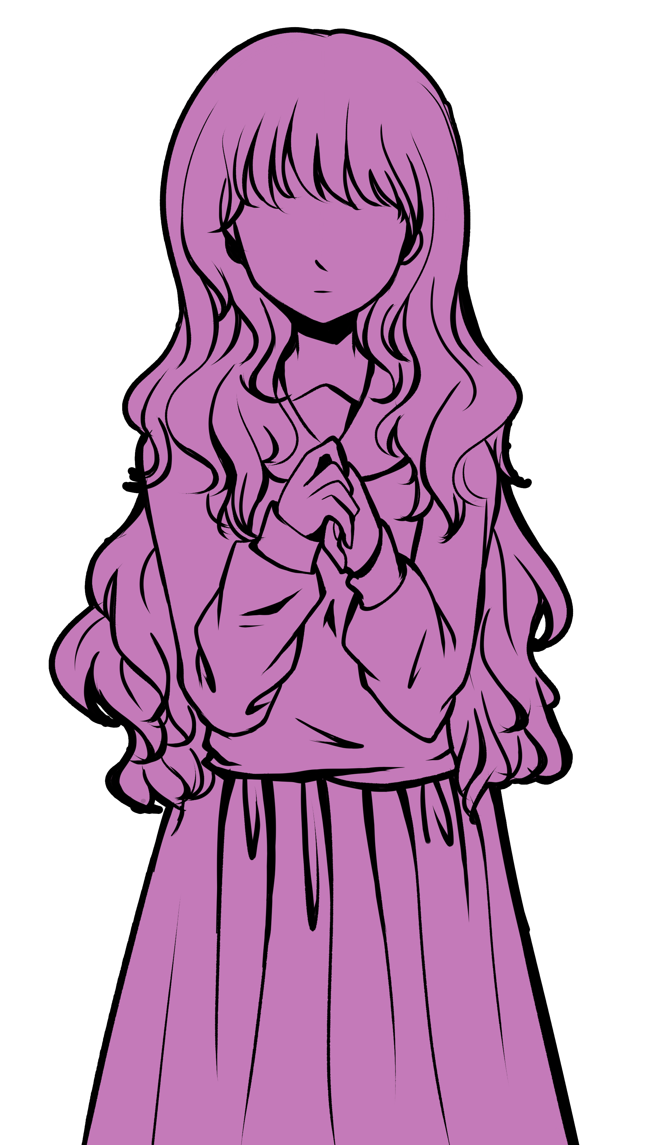
幽灵猫铲屎
“好的！”
生丸幸

Slide 159
K P
女人听懂了你的话，她站起来，走过去给你打开了窗户。
火火

Slide 160
幽灵猫铲屎
“门是锁着的，麻烦你，能去找找钥匙么。”
生丸幸

Slide 161
超級网紅
（什，小姐姐太强了
球球

Slide 162
社会喵哥
“喵。”
芝麻

Slide 163
K P
——工厂外面——
火火

Slide 164
神社灵猫
”幽灵猫在那边！“
モモ

Slide 165
超級网紅
“幽灵猫！”
球球

Slide 166
幽灵猫
“你是球球么？你的朋友，在里面！”
梅哲尔

Slide 167
超級网紅
“我是我是！我知道！他怎么样了！”
球球

Slide 168
K P
——工厂里面——
火火

Slide 169
社会喵哥
从窗户跳出去
芝麻

Slide 170
K P
芝麻这个时候反应过来，你刚刚一直觉得正常的地方，那就是这个女人说的话你都能听懂
火火

Slide 171
社会喵哥
“喵？你能听懂我？”
芝麻

Slide 172
K P
——工厂外面——
火火

Slide 173
幽灵猫
“它没有什么大碍，啊，它跳出来了！”
梅哲尔

Slide 174
K P
幽灵猫用爪子指着里面
火火

Slide 175
超級网紅
“芝麻——”
球球

Slide 176
神社灵猫
看过去
モモ

Slide 177
神社灵猫
”芝麻——“
モモ

Slide 178
K P
此时那个外国人
<mp3#>D:\Downloads\音效\骰子.mp3<*><90=100><0:0-0:0><#mp3>
<mp3#>D:\Downloads\音效\成功.wav<*><80=100><0:0-0:0><#mp3>
<mp3#>D:\Downloads\音效\骰子.mp3<*><90=100><0:0-0:0><#mp3>
<mp3#>D:\Downloads\音效\成功.wav<*><80=100><0:0-0:0><#mp3>
火火

Slide 179
K P
他试图解决这个杀猫男，但是对方显然不是吃素的，躲开了这一下攻击
火火

Slide 180
社会喵哥
(打起来了)
芝麻

Slide 181
超級网紅
（要帮工具人吗？工具人会用铁棍吗？实在不行给小姐姐
球球

Slide 182
K P
【哈哈哈肯定会的】
火火

Slide 183
超級网紅
（我要脑控工具人捡起铁棍哈哈哈哈
球球

Slide 184
K P
脑控可还行。
火火

Slide 185
K P
——工厂里面——
火火

Slide 186
社会喵哥
那我没空管小姐姐了，我跳出去看看房间c有没有开着
芝麻

Slide 187
K P
在你跳出来的时候，房间c的门也打开了。那个外套男拿着一根铁棍跑了出来。他看到了你，愣了一下。
火火

Slide 188
社会喵哥
那我不管三七二十一先溜了再说——
芝麻

Slide 189
K P
那你往哪里溜？
火火

Slide 190
社会喵哥
溜去房间A。从A的窗户溜出去。
芝麻

Slide 191
K P
那芝麻从房间A溜走了，而外套男则是出去帮杀猫男对付外国人了
火火

Slide 192
社会喵哥
然后再溜回去
芝麻

Slide 193
K P
那芝麻又溜回来了
火火

Slide 194
社会喵哥
去房间c看看有没有钥匙
芝麻

Slide 195
K P
此时幽灵猫很焦急的跑进工厂，穿过了房间币的门进去了
火火

Slide 196
超級网紅
那我跟着幽灵猫
球球

Slide 197
K P
你跟着幽灵猫，但是你发现你没法穿门，与此同时你看到芝麻进了房间C
火火

Slide 198
社会喵哥
(幽灵猫穿墙的哈哈)
芝麻

Slide 199
神社灵猫
（没法穿门哈哈哈
モモ

Slide 200
超級网紅
我从房间A进去
球球

Slide 201
K P
——工厂外面——
火火

Slide 202
神社灵猫
momo还是暗中观察好了。躲在一旁
モモ

Slide 203
K P
外面的momo蹲在一边看着三个人类打架
<mp3#>D:\Downloads\音效\骰子.mp3<*><90=100><0:0-0:0><#mp3>
<mp3#>D:\Downloads\音效\大失败.wav<*><50=100><0:0-0:0><#mp3>
火火

Slide 204
社会喵哥
(一打二有难度吧)
芝麻

Slide 205
超級网紅
（我靠
球球

Slide 206
K P
(精彩)
火火

Slide 207
社会喵哥
(太惨了！！！这是谁的斗殴)
芝麻

Slide 208
超級网紅
（这个应该是外套男。工具人70呢
球球

Slide 209
社会喵哥
(外套男居然是坏的吗)
芝麻

Slide 210
神社灵猫
”喵喵喵（人类小哥哥加油，人类小哥哥加油）“
モモ

Slide 211
K P
momo看到那个杀猫男一拳打向外国人，但是却一拳打在了外套男身上。两个人顿时撞做一团
火火

Slide 212
超級网紅
去房间币
球球

Slide 213
K P
房间币可以从窗户进去
火火

Slide 214
超級网紅
我从窗户进去
球球

Slide 215
K P
球球从窗户跳进了房间里，你看到了焦急的小姐姐和幽灵猫
火火

Slide 216
超級网紅
“这是你的主人吗”
球球

Slide 217
幽灵猫
“是的。。你的朋友找到钥匙了么？”
梅哲尔

Slide 218
超級网紅
“我不清楚，不过芝麻很聪明，肯定能找到的。”
球球

Slide 219
K P
与此同时外面
火火

Slide 220
神社灵猫
”喵喵喵（人类小哥哥加油，人类小哥哥加油）“
モモ

Slide 221
神社灵猫
（啦啦队momo
<mp3#>D:\Downloads\音效\骰子.mp3<*><90=100><0:0-0:0><#mp3>
<mp3#>D:\Downloads\音效\大失败.wav<*><50=100><0:0-0:0><#mp3>
モモ

Slide 222
K P
【精彩】
火火

Slide 223
超級网紅
（哇哦，太强了
球球

Slide 224
神社灵猫
（100。戏剧效果满分
モモ

Slide 225
超級网紅
（玛丽安太会了
球球

Slide 226
社会喵哥
(机不可失，失不再来！)
芝麻

Slide 227
K P
外套男试图帮助杀猫男反击，但是他！打歪了！他的铁棍一下子敲在了杀猫男的头上！
<mp3#>D:\Downloads\音效\骰子.mp3<*><90=100><0:0-0:0><#mp3>
火火

Slide 228
K P
杀猫男顿时头破血流
火火

Slide 229
社会喵哥
(他们俩真的是衰到家了，让他们欺负芝麻！)
芝麻

Slide 230
超級网紅
（打芝麻的时候不是很勇吗！
球球

Slide 231
神社灵猫
（也就是只能欺负下猫猫了。
モモ

Slide 232
神社灵猫
”喵~喵~喵~（人类小哥哥加油，人类小哥哥加油）“
モモ

Slide 233
K P
此时芝麻进入房间c，侦查。
<mp3#>D:\Downloads\音效\骰子.mp3<*><90=100><0:0-0:0><#mp3>
<mp3#>D:\Downloads\音效\失败.wav<*><50=100><0:0-0:0><#mp3>
火火

Slide 234
K P
那芝麻大概是因为太急了，没能找到钥匙
火火

Slide 235
社会喵哥
我焦急地在房间踱步，拼命让自己冷静下来，再好好找一遍
芝麻

Slide 236
K P
芝麻孤注一掷，骰
<mp3#>D:\Downloads\音效\骰子.mp3<*><90=100><0:0-0:0><#mp3>
<mp3#>D:\Downloads\音效\成功.wav<*><80=100><0:0-0:0><#mp3>
火火

Slide 237
K P
芝麻几个呼吸间让自己冷静了下来，然后在床铺上的枕头底下找到了钥匙！
火火

Slide 238
社会喵哥
叼住钥匙！跑回房间b
芝麻

Slide 239
K P
芝麻叼起钥匙飞速从窗户回到了房间b，小姐姐看到你顿时喜上眉梢
火火

Slide 240
幽灵猫
“它回来了！”
梅哲尔

Slide 241
K P
梅哲尔大声到
火火

Slide 242
超級网紅
“那快出去吧！”
球球

Slide 243
社会喵哥
把钥匙叼给小姐姐。“球球，你怎么也进来了！外面什么情况？”
芝麻

Slide 244
超級网紅
“我想来看看能不能帮帮忙”
球球

Slide 245
K P
小姐姐拿过了芝麻带来的钥匙，急匆匆的投进了钥匙孔，接着，门开了
火火

Slide 246
超級网紅
“外面他们都打起来了”
球球

Slide 247
幽灵猫
“快走，快离开！”
梅哲尔

Slide 248
K P
梅哲尔催促着
火火

Slide 249
超級网紅
跑出去
球球

Slide 250
社会喵哥
跑跑跑
芝麻

Slide 251
K P
你们跑出去，看到了外面打作一团的三个人。momo这时看到了芝麻他们跑出来
火火

Slide 252
超級网紅
“芝麻，那个外国人是好人啊。他在打坏人。”
球球

Slide 253
社会喵哥
跳轮胎上看
芝麻

Slide 254
K P
你跳到轮胎上，芝麻过一个侦查吧
<mp3#>D:\Downloads\音效\骰子.mp3<*><90=100><0:0-0:0><#mp3>
<mp3#>D:\Downloads\音效\成功.wav<*><80=100><0:0-0:0><#mp3>
火火

Slide 255
超級网紅
跑到momo旁边
球球

Slide 256
神社灵猫
”喵~喵~喵~（人类小哥哥加油，人类小哥哥加油）“
モモ

Slide 257
K P
芝麻看到那个外国人的腰后似乎带着什么，但是被衣服下摆挡着你看的不是很清楚
<mp3#>D:\Downloads\音效\骰子.mp3<*><90=100><0:0-0:0><#mp3>
<mp3#>D:\Downloads\音效\成功.wav<*><80=100><0:0-0:0><#mp3>
火火

Slide 258
社会喵哥
(枪？)
芝麻

Slide 259
超級网紅
（应该不是
<mp3#>D:\Downloads\音效\骰子.mp3<*><90=100><0:0-0:0><#mp3>
<mp3#>D:\Downloads\音效\失败.wav<*><50=100><0:0-0:0><#mp3>
球球

Slide 260
社会喵哥
(还是召唤书)
芝麻

Slide 261
超級网紅
（应该是什么魔法的东西
球球

Slide 262
神社灵猫
（应该是那个奇怪的味道来源
モモ

Slide 263
超級网紅
（难道是那本书吗
球球

Slide 264
K P
他看到杀猫男被自己人误伤，趁机补刀，对着杀猫男的脑袋就是一拳
火火

Slide 265
超級网紅
（湖水的味道
<mp3#>D:\Downloads\音效\骰子.mp3<*><90=100><0:0-0:0><#mp3>
球球

Slide 266
超級网紅
（牛逼
球球

Slide 267
K P
这一拳直接让杀猫男扑通一声摔倒在地昏了过去，也成功吓住了外套男，他看着那个外国人，有些惊恐的后退了几步。
火火

Slide 268
超級网紅
（好想乘机踩脸哈哈哈
球球

Slide 269
社会喵哥
我立刻跳下去给他几爪子
芝麻

Slide 270
K P
那自动成功，芝麻狠狠的把他的脸抓花了
火火

Slide 271
神社灵猫
（哈哈哈
モモ

Slide 272
社会喵哥
肚子也饿了啃他几口
芝麻

Slide 273
超級网紅
（问号
球球

Slide 274
K P
真的么
火火

Slide 275
神社灵猫
（什
モモ

Slide 276
超級网紅
（芝麻住口啊——
球球

Slide 277
神社灵猫
（坏人会吃坏肚子的
モモ

Slide 278
社会喵哥
(咬一小口——)
芝麻

Slide 279
K P
那你冲着他的脸就是一口
火火

Slide 280
社会喵哥
“让你昨天打我！”
芝麻

Slide 281
K P
外套男看到了你的举动，发出了一声惨叫
<mp3#>D:\Downloads\音效\骰子.mp3<*><90=100><0:0-0:0><#mp3>
<mp3#>D:\Downloads\音效\失败.wav<*><50=100><0:0-0:0><#mp3>
火火

Slide 282
K P
外套男掉了一点san
火火

Slide 283
超級网紅
（哈哈哈NPC掉san啦！活久见
球球

Slide 284
社会喵哥
(？难道芝麻其实昨天已经死了，所以他才掉san)
芝麻

Slide 285
超級网紅
（猫吃人难道不可怕吗
球球

Slide 286
神社灵猫
（哇
モモ

Slide 287
K P
（没有，就是看到你要吃人吓到了【捂脸】）
火火

Slide 288
超級网紅
（就是应该真的很可怕
球球

Slide 289
K P
【真的很可怕啊】
火火

Slide 290
社会喵哥
(噗)
芝麻

Slide 291
K P
芝麻的举动让外套男放弃了抵抗，他扔掉铁棍，和外国人喋喋不休的说起了什么，大概是求饶吧
火火

Slide 292
神社灵猫
（哈哈哈哈
モモ

Slide 293
超級网紅
（第一次看到NPC掉san
球球

Slide 294
超級网紅
我要听听说了什么
球球

Slide 295
社会喵哥
“他们说什么啊？”
芝麻

Slide 296
神社灵猫
听听
モモ

Slide 297
K P
过一个人类语
<mp3#>D:\Downloads\音效\骰子.mp3<*><90=100><0:0-0:0><#mp3>
<mp3#>D:\Downloads\音效\成功.wav<*><80=100><0:0-0:0><#mp3>
<mp3#>D:\Downloads\音效\骰子.mp3<*><90=100><0:0-0:0><#mp3>
<mp3#>D:\Downloads\音效\失败.wav<*><50=100><0:0-0:0><#mp3>
火火

Slide 298
K P
那么球球听到那个人外套男说：
火火

Slide 299
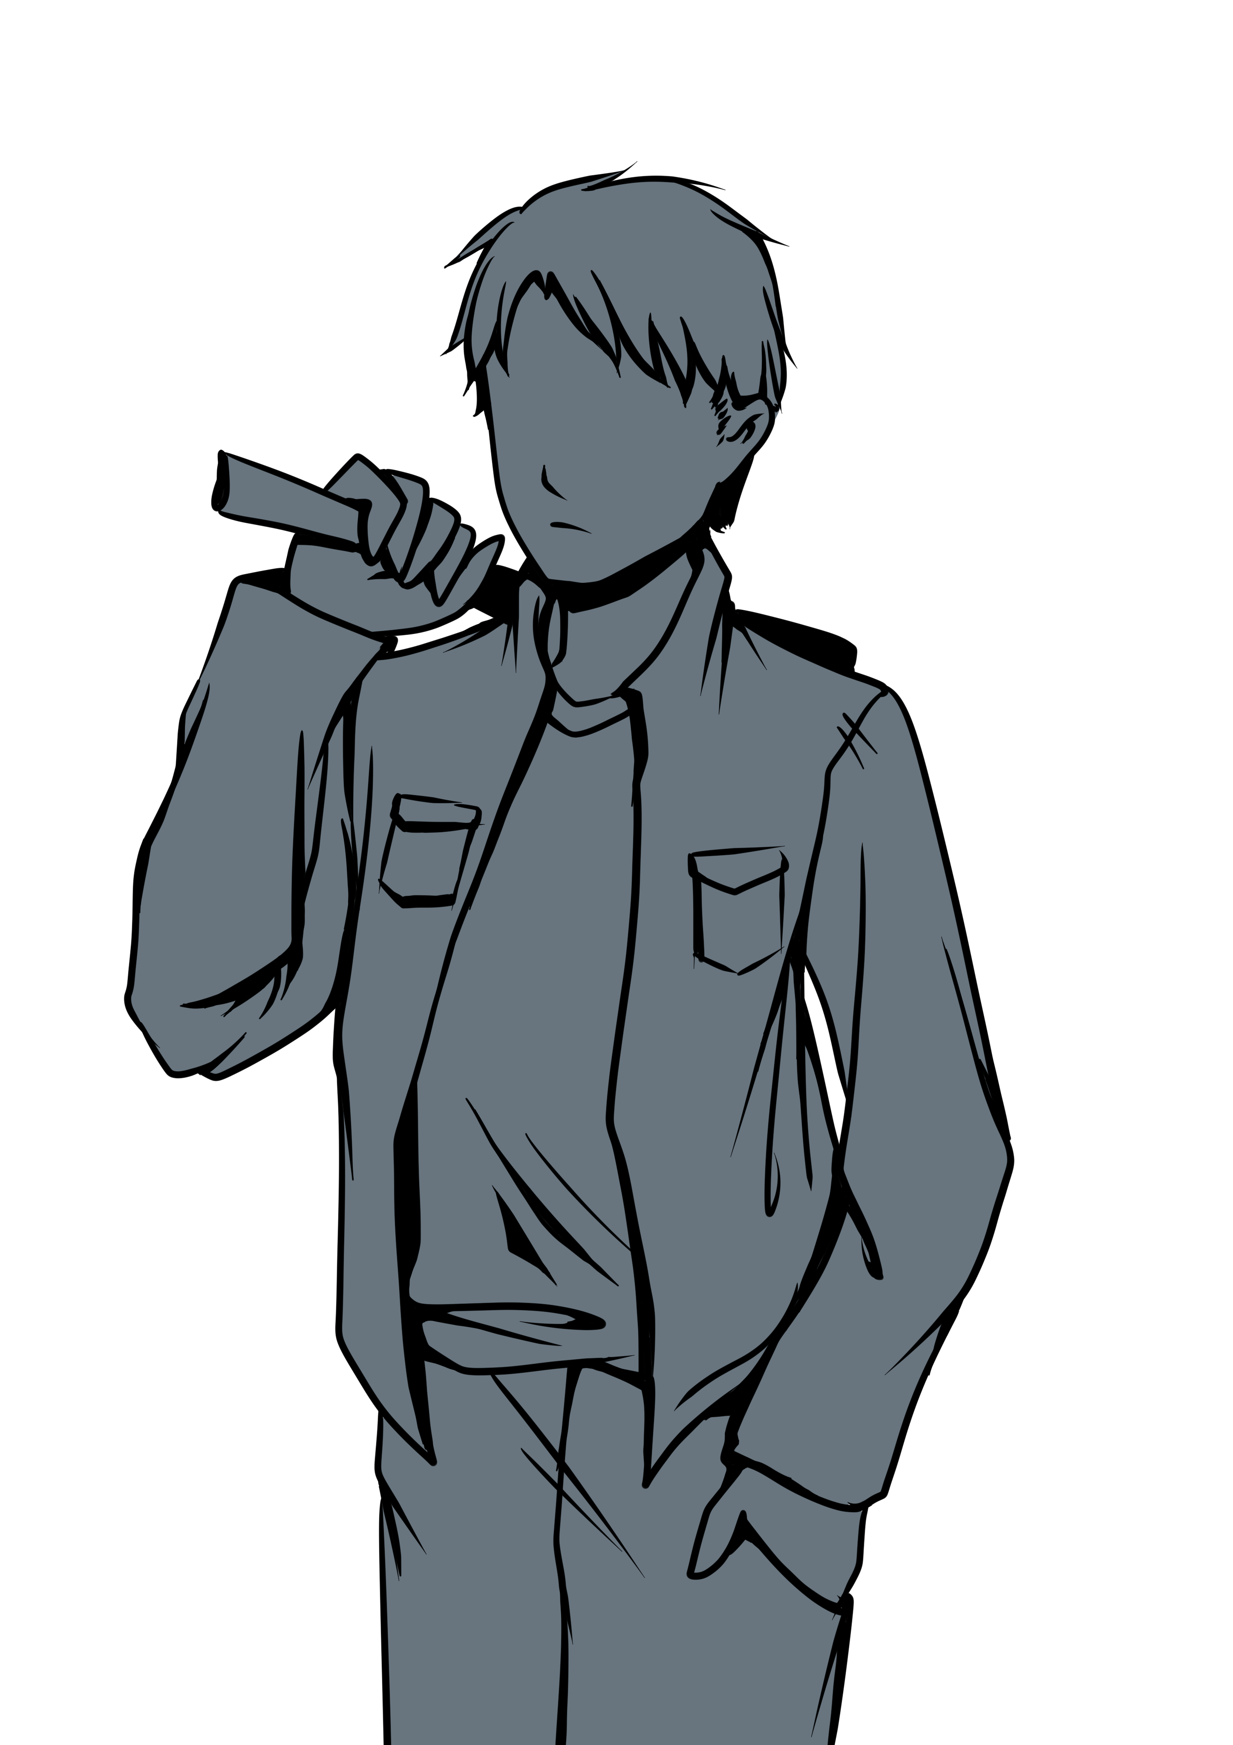
不是好人
“对，对不起！饶了我吧，我才加入这个教会没多久！我也没有杀过猫！我救过它们的！但是我，我真的没法反抗他，我不想成为祭品”
外套男

Slide 300
社会喵哥
(那他的确是坏不透，之前的猫也是他帮忙埋的)
芝麻

Slide 301
神社灵猫
（所以芝麻是外套男救的
モモ

Slide 302
社会喵哥
(应该是了)
芝麻

Slide 303
幽灵猫
“大家，快点离开吧！”
梅哲尔

Slide 304
K P
梅哲尔跑到你们身边，催促到，
火火

Slide 305
幽灵猫
“主人告诉我，这个男人之前打电话，让其他的信徒来接收祭品…他们估计再往这边来了！”
梅哲尔

Slide 306
神社灵猫
”什么！“
モモ

Slide 307
超級网紅
“天哪。”
球球

Slide 308
社会喵哥
“你主人逃出来了没？”
芝麻

Slide 309
K P
逃出来了，你看到那个女人就站在不远处
火火

Slide 310
社会喵哥
“这边的确也不像我们能管的事情，先躲起来再说。”
芝麻

Slide 311
神社灵猫
溜了溜了，回神社
モモ

Slide 312
K P
那么你们都准备去哪里？
火火

Slide 313
超級网紅
我准备回家了
球球

Slide 314
K P
芝麻呢？
火火

Slide 315
神社灵猫
（芝麻跟着小哥哥？
モモ

Slide 316
社会喵哥
我去一边，有点远，但是能看到这边的地方，看看他们接下来的动静
芝麻

Slide 317
K P
那么momo回了神社，而球球则是回到了家里，女人和梅哲尔往车站的方向走了，也许是想立刻离开三守镇吧。芝麻跑到了一个小高地的地方，这里能看到工厂里面。
火火

Slide 318
K P
你看到那个外国人又和外套男说了些什么，然后便离开了，没有停留太久。
火火

Slide 319
K P
至于那个男人，外套男，你看到他在外国人离开后，也立马逃离了这里。芝麻还要继续等么
火火

Slide 320
社会喵哥
等等看那个杀猫男喊来的人会不会来。
芝麻

Slide 321
K P
你等了大概一两个小时，你看到一辆面包车开了过来，里面下来四五个人，他们看到了倒地的杀猫男，立刻慌乱起来，有人冲进了工厂，有人在试着唤醒杀猫男
火火

Slide 322
社会喵哥
观望观望
芝麻

Slide 323
K P
你看了一会，发现那群人在工厂里搜索了一下后就带着杀猫男离开了
火火

Slide 324
社会喵哥
那楼去人空我也回自己住的水管了
芝麻

Slide 325
神社灵猫
（BOSS会有吗
モモ

Slide 326
社会喵哥
(要结团了吗)
芝麻

Slide 327
K P
那么你也回到了自己的水管，经历了这一天的事情，你们觉得疲惫不堪，在各自吃过晚餐后就早早的睡下了。但很快你们又“醒”了过来，你们眼前的是一片澄澈的湖泊，梅哲尔坐在湖边，似乎在等你们
火火

Slide 328
社会喵哥
“喵？梅哲尔？”
芝麻

Slide 329
神社灵猫
”喵？什么情况？“
モモ

Slide 330
K P
你们过一个侦查
<mp3#>D:\Downloads\音效\骰子.mp3<*><90=100><0:0-0:0><#mp3>
<mp3#>D:\Downloads\音效\成功.wav<*><80=100><0:0-0:0><#mp3>
<mp3#>D:\Downloads\音效\骰子.mp3<*><90=100><0:0-0:0><#mp3>
<mp3#>D:\Downloads\音效\成功.wav<*><80=100><0:0-0:0><#mp3>
火火

Slide 331
K P
你们看到梅哲尔现在的模样和你们之前看到的不同，现在的它已经没有头上那可怖的伤口了，如果不是身体还是半透明的，你们会觉得在面前的是一只活生生的猫
<mp3#>D:\Downloads\音效\骰子.mp3<*><90=100><0:0-0:0><#mp3>
<mp3#>D:\Downloads\音效\失败.wav<*><50=100><0:0-0:0><#mp3>
火火

Slide 332
K P
那球球没有注意到这一点。
火火

Slide 333
幽灵猫
“我是来感谢你们的，我的同类们。”
梅哲尔

Slide 334
K P
它这样说到
火火

Slide 335
神社灵猫
”所以你是？“
モモ

Slide 336
社会喵哥
“你的主人到底是……？为什么我明明不懂人类语却能听懂她的话？而且那些坏人为什么抓她？那个外国人又是做什么的？”
芝麻

Slide 337
超級网紅
那我闻闻这里味道是不是和外国人身上的一样
球球

Slide 338
K P
球球过一个嗅觉
<mp3#>D:\Downloads\音效\骰子.mp3<*><90=100><0:0-0:0><#mp3>
<mp3#>D:\Downloads\音效\成功.wav<*><80=100><0:0-0:0><#mp3>
火火

Slide 339
K P
球球觉得是一样的味道
火火

Slide 340
幽灵猫
“感谢你们帮我救出了我的主人，我的主人生丸幸，是被他们选中的祭品，他们坚信，献上一个纯洁的女孩，便能让他们信仰的主降临这个世界。而我，是一只作为使魔而稍微用特殊方式培养出来的猫，也许这对你们来说十分不能理解吧。不过主人可以与猫对话，也是因为与我相处的缘故。”
梅哲尔

Slide 341
神社灵猫
”确实不懂，不过好像很厉害的亚子。为什么那些坏人要杀那么多猫猫？“
モモ

Slide 342
幽灵猫
“这大概怪我。。。我知道主人被抓后第一时间就去寻找她了，但是我被那个人类抓住了，并且杀死了。。之后我又以这样的姿态出现过，所以他才这么讨厌猫吧”
梅哲尔

Slide 343
超級网紅
“那你认识那个外国人吗？”
球球

Slide 344
幽灵猫
“那个外国人，我并不认识，不过他似乎是因为这个教会来的。”
梅哲尔

Slide 345
超級网紅
“那这里是哪里呀？”
球球

Slide 346
幽灵猫
“这里是梦境的世界，现在我也只能在这里和你们见面了。”
梅哲尔

Slide 347
社会喵哥
“那你主人现在是已经安全了吧？”
芝麻

Slide 348
幽灵猫
“是的，感谢你带来的钥匙，也很抱歉把你们卷进来让你们受伤。”
梅哲尔

Slide 349
神社灵猫
”那以后那些人还会再来嘛？“
モモ

Slide 350
幽灵猫
“我不清楚…也许他们会寻找新的祭品，也许会放弃。。”
梅哲尔

Slide 351
K P
梅哲尔看上去也很担忧
火火

Slide 352
幽灵猫
“但是现在，这里是安全的，你们不仅是拯救了我的主人，也拯救了这个镇子。”
梅哲尔

Slide 353
K P
它站起来，走向你们，在你们的额头中央舔了一下。
火火

Slide 354
社会喵哥
“喵呜？”
芝麻

Slide 355
神社灵猫
”喵？“
モモ

Slide 356
超級网紅
“？”
球球

Slide 357
神社灵猫
（是奖励嘛？）
モモ

Slide 358
超級网紅
（难道要打开神通了。我变成超能力猫猫
球球

Slide 359
神社灵猫
（momo要成为真正的灵猫了吗
モモ

Slide 360
K P
你们觉得身体变得暖洋洋的，一种无法言喻的感觉充盈在体内，你们获得梅哲尔的祝福：恢复2d6的san值，拥有特别天赋：危机感应，在遭遇生命危险时危机感应会让你提前感知到这次危险的具体内容，从而规避掉这次危险。
火火

Slide 361
超級网紅
（哇哦，太强了
球球

Slide 362
神社灵猫
（好厉害
モモ

Slide 363
K P
同时你们的喵苏鲁神话＋5，由于进入幻梦境，再＋5
火火

Slide 364
神社灵猫
（哇
モモ

Slide 365
超級网紅
（哇哦
球球

Slide 366
K P
梅哲尔祝福你们后，它退回湖边，你们看到它本就半透明的身子越发的不可见了
火火

Slide 367
幽灵猫
“我要离开了，这是我能给你们的，最后的帮助，希望你们可以好好的生存下去，继续守护这里。”
梅哲尔

Slide 368
K P
梅哲尔这样说到，而后轻声说了一句
火火

Slide 369
幽灵猫
“再见”
梅哲尔

Slide 370
K P
便消失了
火火

Slide 371
超級网紅
“再见”
球球

Slide 372
神社灵猫
“再见”
モモ

Slide 373
K P
梅哲尔消失的刹那，梦境陡然破碎，你们被清晨的第一缕阳光唤醒，抬头望向朝阳升起的方向，新的一天已经来临了
火火

